Slide 1
Il futuro del lavoro, il lavoro del futuro
Forum PA
23 Maggio 2017
Davide Ciferri
Alleanza Italiana per lo Sviluppo Sostenibile (ASviS)
www.asvis.it

Slide 2
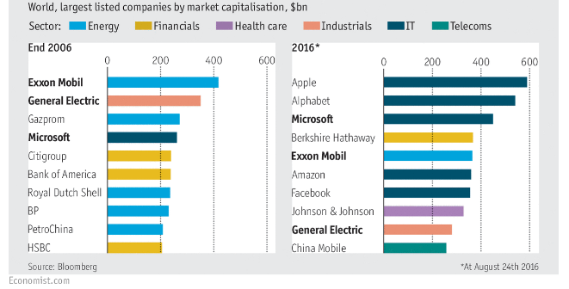
Un mondo «virtualmente» nuovo…

Slide 3






… e strutturalmente diverso
1990
2015
Capitalizzazione di mkt: $36 mld
Occupati: 1,2 milioni
Capitalizzazione di mkt: > $1,000 mld
Occupati: 137 mila
>50% PIL Italiano

Slide 4
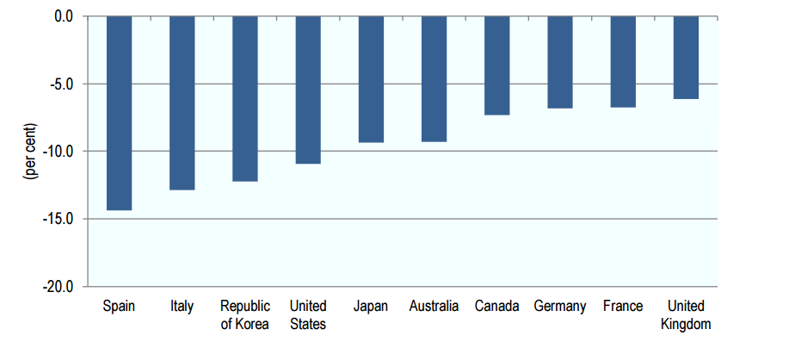
Il fattore lavoro perde «posizioni»
La variazione delle Wage Share nei Paesi Avanzati. Anni 1970-2014
Fonte: OECD su dati ILO ed AMECO

Slide 5
Con effetti su disoccupazione…
Wage Share e disoccupazione. Italia. Anni 1960-2016 (%)
Fonte: Elaborazioni su dati AMECO

Slide 6
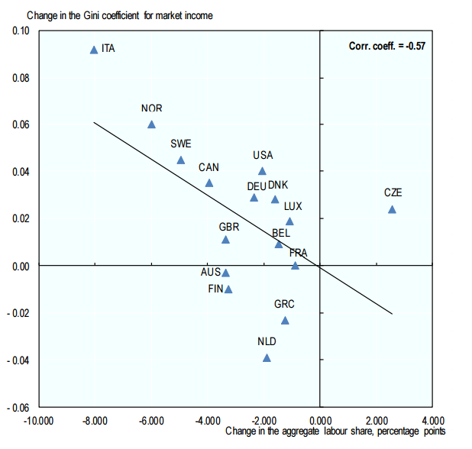
… e crescenti disuguaglianze
Wage Share e disuguaglianza nei Paesi OCSE.
(Anni 1990-2004, media)

Slide 7
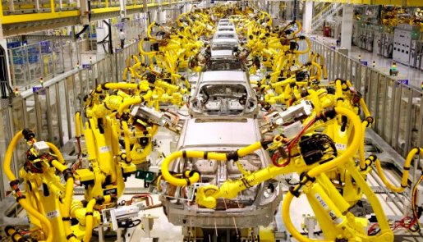
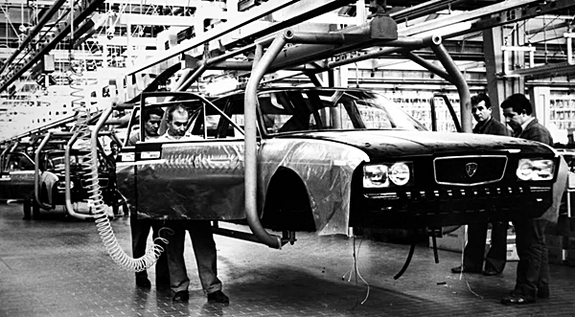
Alcuni lavori sono destinati a scomparire

Slide 8
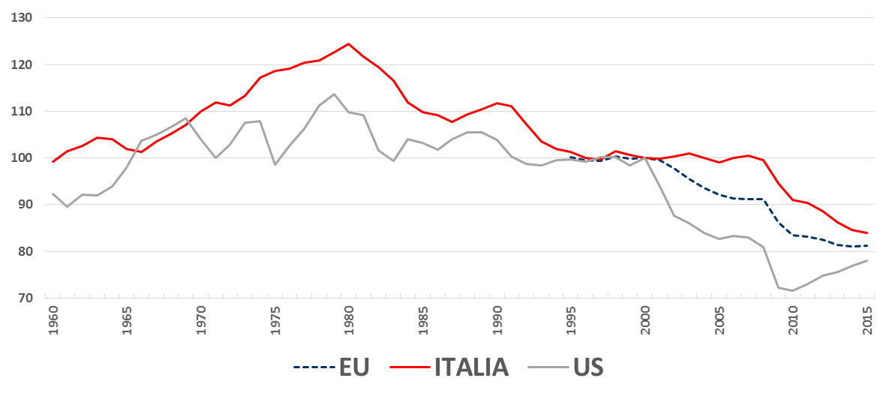
Alcuni lavori sono destinati a scomparire
Occupazione nell’industria. (Anni 1960-2015, 2000=100)
Fonte: Elaborazioni su dati AMECO

Slide 9
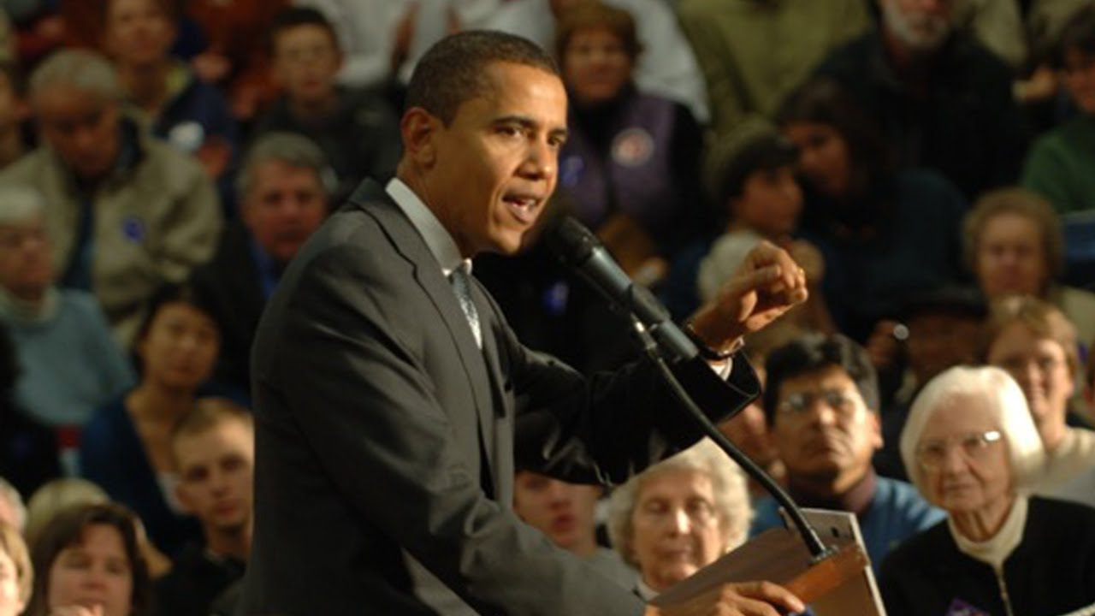

Anche i più imprevedibili
Un team di ricercatori dell’università del Massachusetts ha creato un’IA capace di scrivere discorsi per politici.
Anche il brillante Ghostwriter di Obama potrebbe quindi perdere il lavoro!
« […] E che insieme inizieremo a scrivere il prossimo grande capitolo della storia americana, con tre parole che risuoneranno da costa a costa, da mare a mare. Yes, we can!»
Nashua, New Hampshire, 8 gennaio 2008

Slide 10
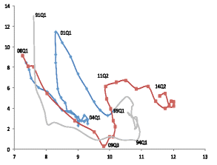
Cambiamenti strutturali nel mkt del lavoro
I movimenti della Curva di Beveridge nell’Area Euro
Fonte: Eurostat.
Nota Asse X: tasso di disoccupazione (%); Asse Y: vacancy rate (%)

Slide 11
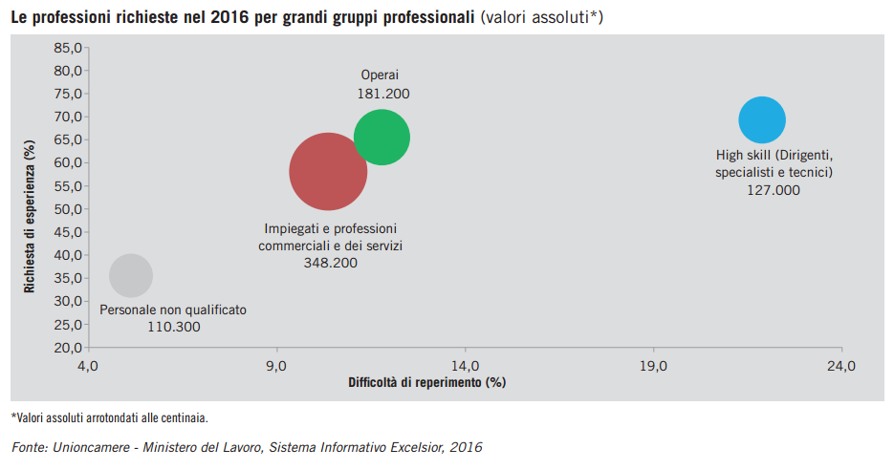
Cambiamenti strutturali nel mkt del lavoro
Le professioni richieste in Italia per grandi gruppi professionali. (Anno 2016, valori assoluti e %))

Slide 12
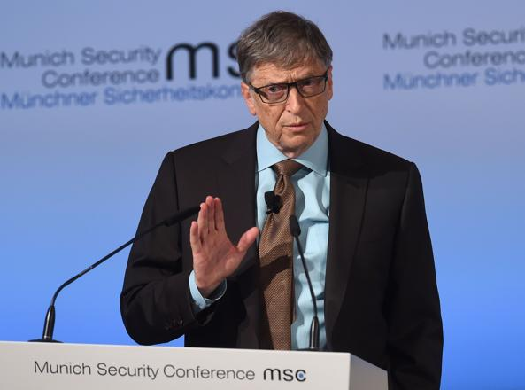
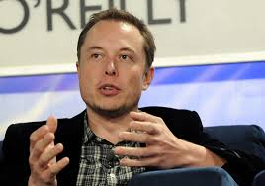
Mentre si cercano risposte eterodosse
«Oggi se un essere umano guadagna 50 mila dollari all’anno, lavorando in una fabbrica, deve pagare le imposte. Se un robot svolge gli stessi compiti, dovrebbe essere tassato allo stesso livello»
“There’s a pretty good chance we end up with a universal basic income, or something like that, due to automation. I'm not sure what else one would do. That’s what I think would happen.”

Slide 13
Complessità nella complessità

Slide 14

L’Agenda 2030 per lo sviluppo sostenibile
L’Agenda Globale delle Nazioni Unite e i Sustainable Development Goals (SDGs)
Tre principi:
Integrazione
Universalità
Partecipazione
Quattro pilastri:
Economia
Società
Ambiente
Istituzioni
L’Agenda si articola in 17 obiettivi, 169 target, 240+ indicatori

Slide 15

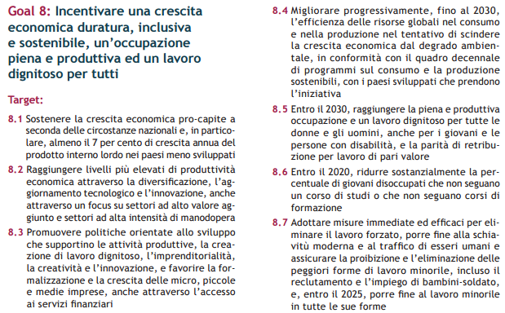
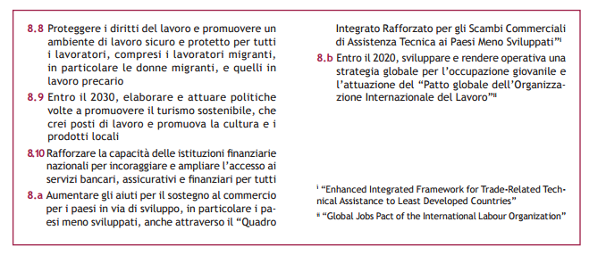
Goal 8: Occupazione e Crescita

Slide 16
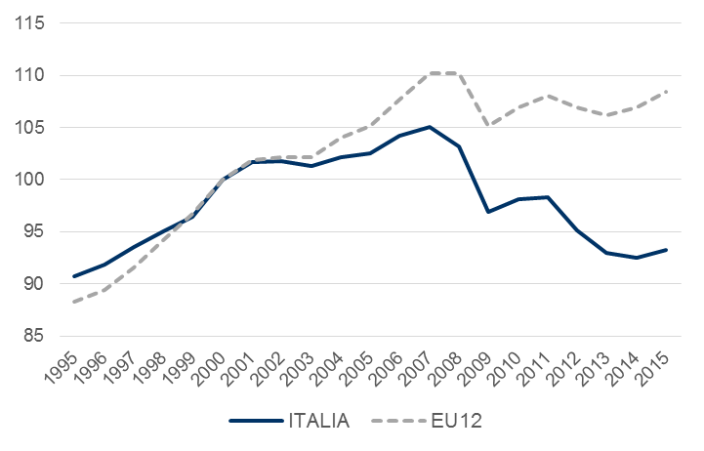
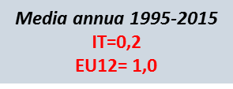
Goal 8: Il Posizionamento dell’Italia
Pil pro-capite (valori concatenati a prezzi costanti, 2010=100)
Target 8.1 - Sostenere la crescita economica pro-capite a seconda delle circostanze nazionali
Fonte: Elaborazioni su dati ISTAT ed Eurostat

Slide 17
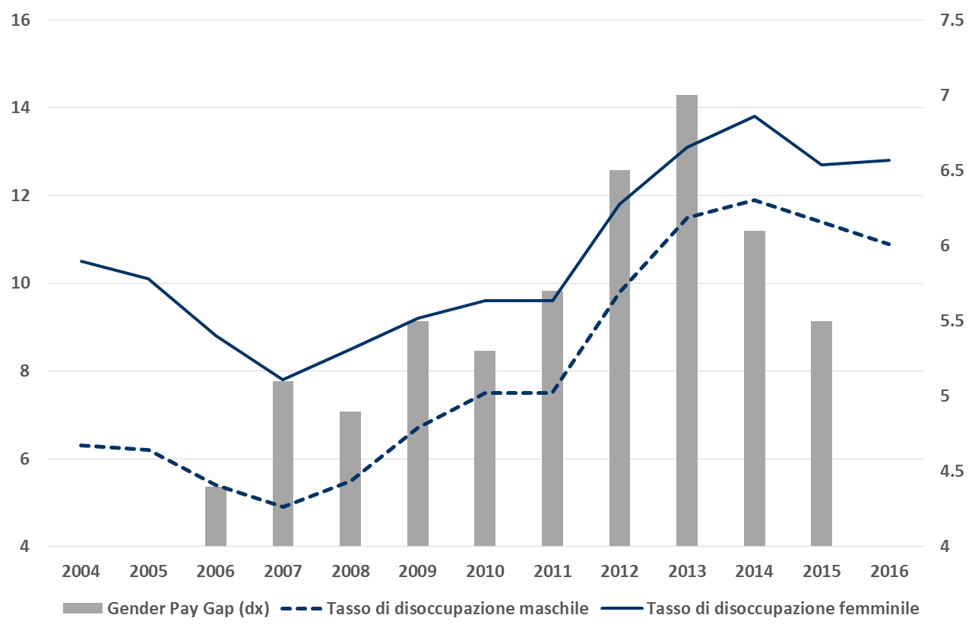
Goal 8: Il Posizionamento dell’Italia
Tasso di disoccupazione e Gender-Pay-Gap in Italia (%)
Target 8.5 - Raggiungere la piena e produttiva occupazione e un lavoro dignitoso per tutte le donne e gli uomini, anche per i giovani e le persone con disabilità, e la parità di retribuzione per lavoro di pari valore”
Fonte: Elaborazioni su dati ISTAT

Slide 18
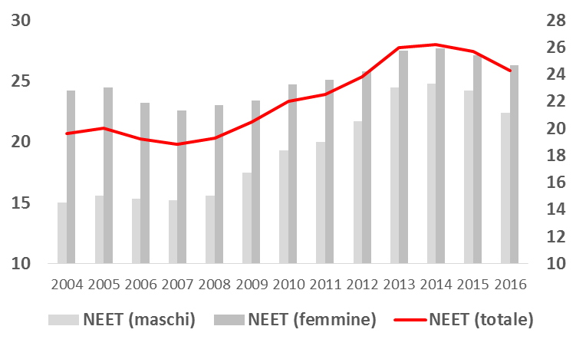
Goal 8: Il Posizionamento dell’Italia
Giovani che non lavorano e non studiano –Neet
(15-29 anni, %)
Target 8.6 - Ridurre sostanzialmente la percentuale di giovani disoccupati che non seguano un corso di studi o che non seguano corsi di formazione.
Fonte: Elaborazioni su dati ISTAT

Slide 19
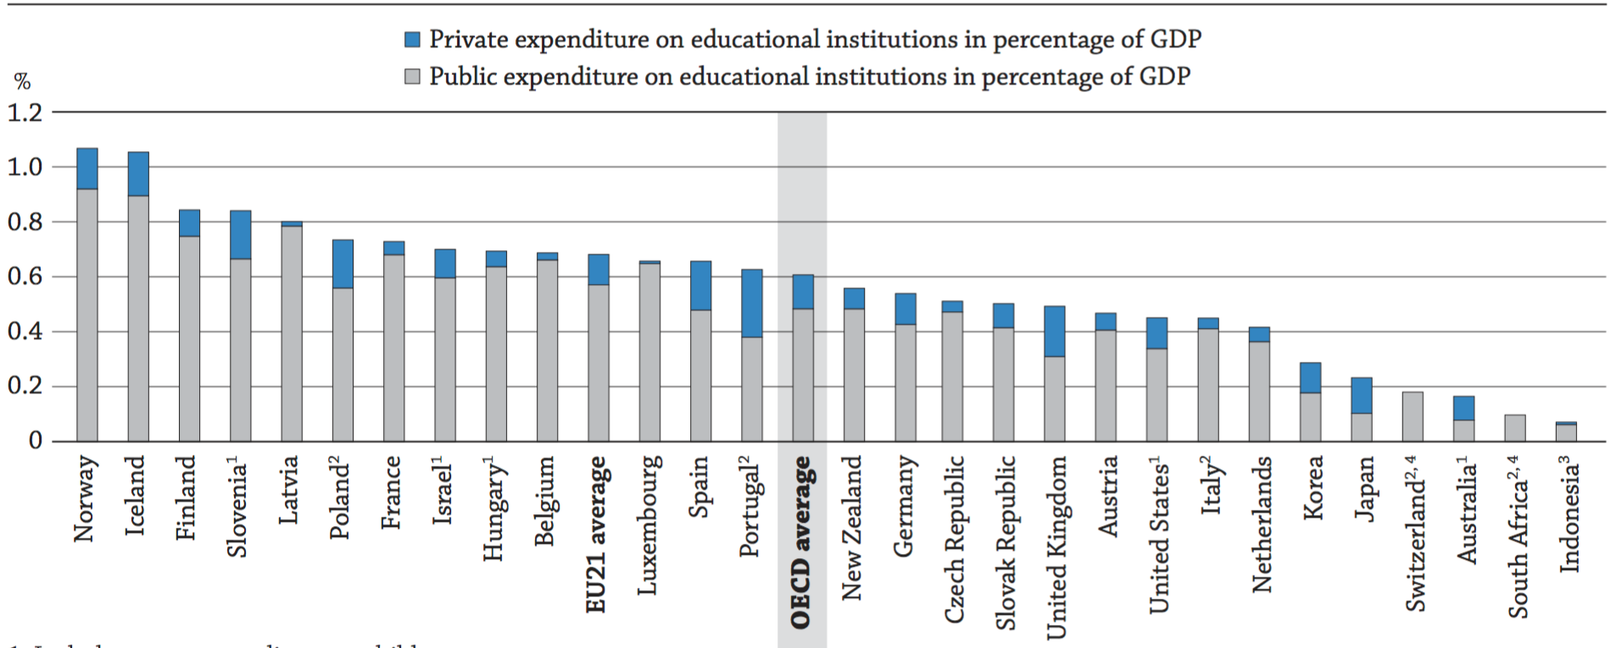
…ripartiamo dagli investimenti
in educazione
Fonte: OECD

